Slide 1
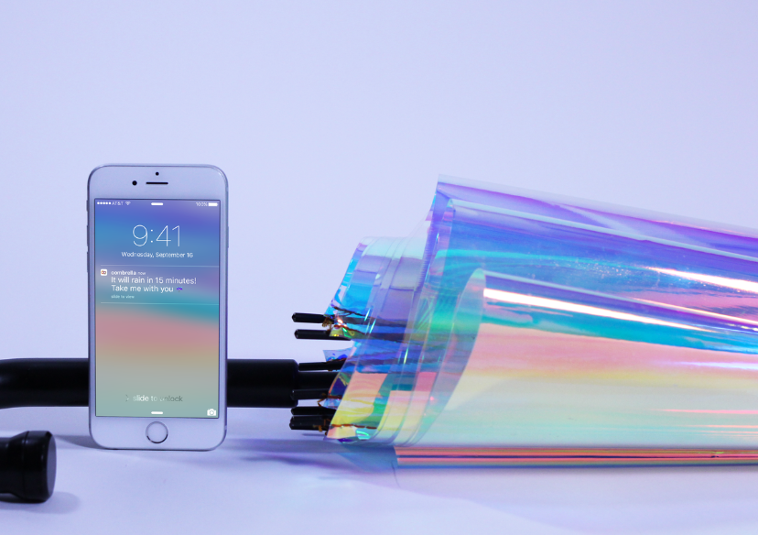
스마트우산
Smart Umbrella based on I.O.T
TEAM : 킹스맨
2013150029 장효익
2013156014 김태웅
2014156024 송민지

Slide 2
Index
01
02
03
04
05
06
07
08
졸업 연구개요
관련 연구 및 사례
시스템 수행 시나리오
시스템 구성도
개발 내용 및 개발 환경
업무 분담
종합설계 수행일정
필요기술 및 참고문헌

Slide 3
Index
01
02
03
04
05
06
07
08
졸업 연구개요
관련 연구 및 사례
시스템 수행 시나리오
시스템 구성도
개발 내용 및 개발 환경
업무 분담
종합설계 수행일정
필요기술 및 참고문헌

Slide 4
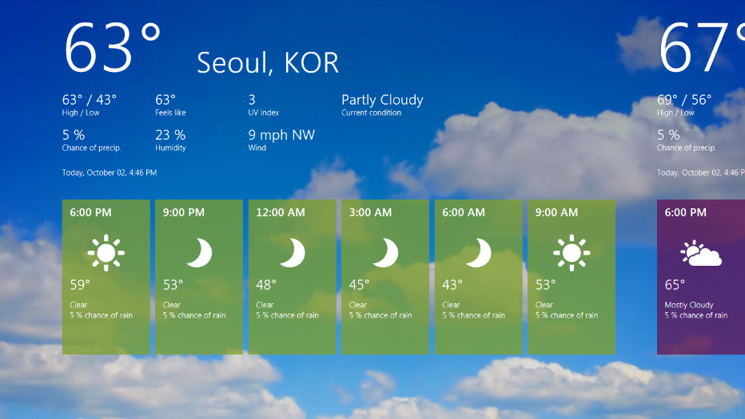

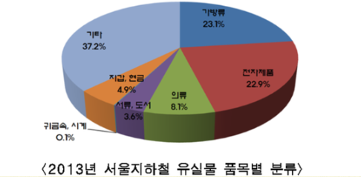
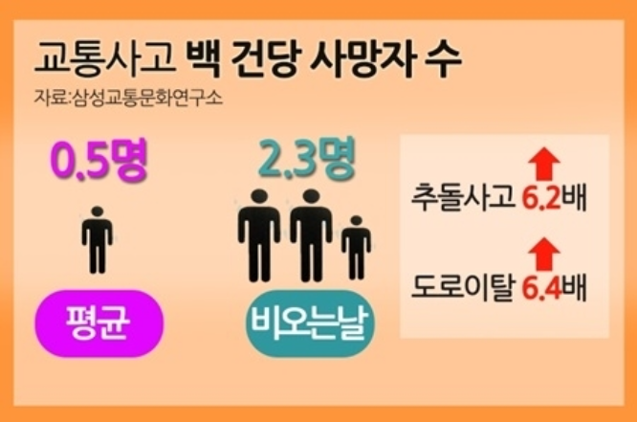
01
01
졸업 연구개요
연구 개발 배경
기상정보 확인의 번거로움
휴대전화 확인의 번거로움
분실 가능성
비 오는 날 사고 증가
비가오면 누구나 우산을 쓴다
우산을 쓰다 보면 크고 작은 불편함이 존재

Slide 5
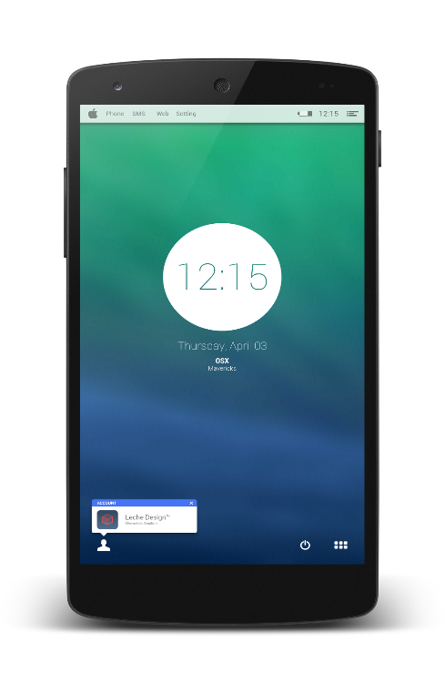







01
01
졸업 연구개요
Bluetooth
Information
USER
Smart Umbrella
Application
Server
Arduino : Control Board
TTS(Text to Speech) API
Based on Bluetooth-on
7-day Weather Condition
Based on Bluetooth Connection
Yahoo Weather API
The Location last connected
Gyro sensor : Based on Bluetooth
Message & Vibration Alarm
Pick & Shake
Illuminance sensor : LED for safe
Google Maps API for GPS
Compared with Lost_statistics
Speaker : send speech
Recognizing Ring Signal

Slide 6
Index
01
02
03
04
05
06
07
08
종합설계개요
관련 연구 및 사례
시스템 수행 시나리오
시스템 구성도
개발 내용 및 개발 환경
업무 분담
종합설계 수행일정
필요기술 및 참고문헌

Slide 7
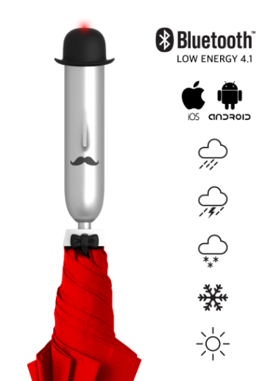
02
관련 연구 및 사례 1
블루투스를 이용해 오늘 비가 오는지 확인하고 스마트폰에 메시지 알림
기존 다른 우산들보다 2~3배가 비쌈
전화나 문자가 오면 소리

Slide 8
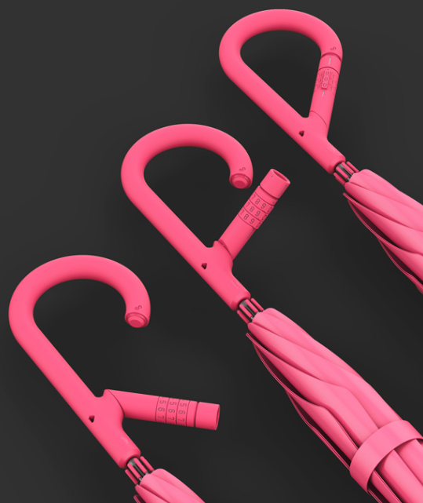
02
관련 연구 및 사례 2
자전거처럼 비밀번호를 설정해 도난을 방지
어디서 언제 잃어버렸는지 알 수 없다
언제 어디서 잃어버렸는지 구현

Slide 9
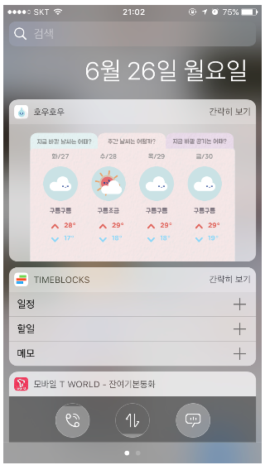
02
관련 연구 및 사례 3
날씨 알림 어플리케이션
휴대폰 어플리케이션을 켜서 날씨를 확인
어플리케이션을 실행하지 않고 우산을
흔드는 것 만으로도 비가 올지 확인 가능

Slide 10
Index
01
02
03
04
05
06
07
08
종합설계개요
관련 연구 및 사례
시스템 수행 시나리오
시스템 구성도
개발 내용 및 개발 환경
업무 분담
종합설계 수행일정
필요기술 및 참고문헌

Slide 11
03
시스템 수행 시나리오
분실 가능성
휴대전화 확인의 불편함
스마트폰
스마트우산
스마트폰
스마트우산
블루투스 연결
블루투스 연결
블루투스 연결 끊김
스마트폰 Ring신호
진동, 팝업
소리 알림

Slide 12
03
시스템 수행 시나리오
기상정보확인의 번거로움
비 오는 날 사고 증가
스마트폰
스마트우산
스마트폰
스마트우산
블루투스 연결
블루투스 연결
스마트우산
조도센서
움직임감지
조도 일정수치 기준
음성 알림
(오늘 비가 올 확률이 높은지 /낮은지)
LED ON/OFF

Slide 13
Index
01
02
03
04
05
06
07
08
종합설계개요
관련 연구 및 사례
시스템 수행 시나리오
시스템 구성도
개발 내용 및 개발 환경
업무 분담
종합설계 수행일정
필요기술 및 참고문헌

Slide 14
04
03
시스템 구성도 (하드웨어)
라즈베리 파이와 스마트폰 블루투스 연결 시
조도센서
조도 감지
ON/OFF
조도 LED
자이로센서
각도변화 감지
Arduino
조도가 일정수치 이하면 점등, 이상이면 소등
각도변화가 감지되면 날씨상태에 따라 소리 알림
스마트폰에 전화가 오면 소리 알림
GPS모듈
위치정보 받기
소리 알림
스피커
스마트폰
전화감지(Ring)

Slide 15
04
03
시스템 구성도 (소프트웨어)
Application
블루투스가 끊긴 위치 보여줌
TTS & Weather API 이용
우산을 자주 잃어버렸던 장소GPS범위 내에 도착하면
우산을 잘 챙기라고
메시지 팝업 및 진동
(서버 데이터와 비교)
서버
날씨정보(1시간)
위치정보(실외)
블루투스 끊기면
분실 여부에 따라
서버에 GPS 데이터 저장
USER
서비스
서비스

Slide 16
Index
01
02
03
04
05
06
07
08
종합설계개요
관련 연구 및 사례
시스템 수행 시나리오
시스템 구성도
개발 내용 및 개발 환경
업무 분담
종합설계 수행일정
필요기술 및 참고문헌

Slide 17
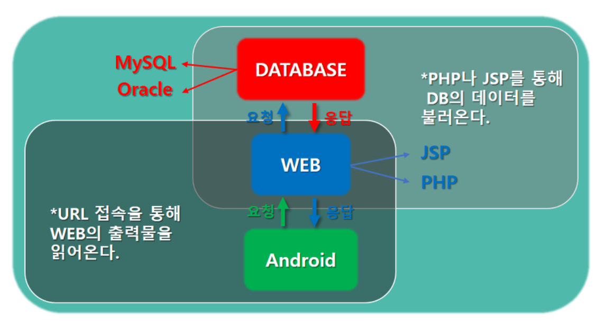
05
개발 내용 및 개발 환경
웹 서버와 스마트폰 통신

Slide 18
05
개발 내용 및 개발 환경
실시간으로 GPS값 전달
GPS값의 업데이트마다 데이터를 전송 (updateWithLocation 함수 이용)
실시간으로 GPS값 전송 시 트래픽 문제 관련
트래픽 문제는 업데이트로 인한 트래픽에 대한 부분이 문제가 될 것으로 보입니다.
위 경우 전송되는 파일의 용량이 작기때문에 큰 문제는 되지 않고,
동시에 많은 사용자들이 서버에 접속하지 않기 때문에
이 문제 또한 큰 문제가 될 것 같지 않습니다.

Slide 19
05
개발 내용 및 개발 환경
라즈베리 파이에서 블루투스 연결
블루투스 패키지를 최신 버전들로 업데이트 하고 블루투스 동글을 라즈베리 파이 USB에 연결한 뒤
터미널에서 hcitool scan 명령어를 통해 동글과 연결할 장치 맥 어드레스 확인 후 scan 허용 버튼을 누른다.
( 라즈베리 파이3의 경우 블루투스를 내장하고 있기 때문에 동글 없이 블루투스 통신이 가능하다 )
매번, PIN Code 입력을 해줘야 하는 불편함
즉, 매번 디바이스 인증절차를 제거하기 위해서는 신뢰성 장치 등록을 해야 된다.

Slide 20
05
개발 내용 및 개발 환경
서버 :

Slide 21


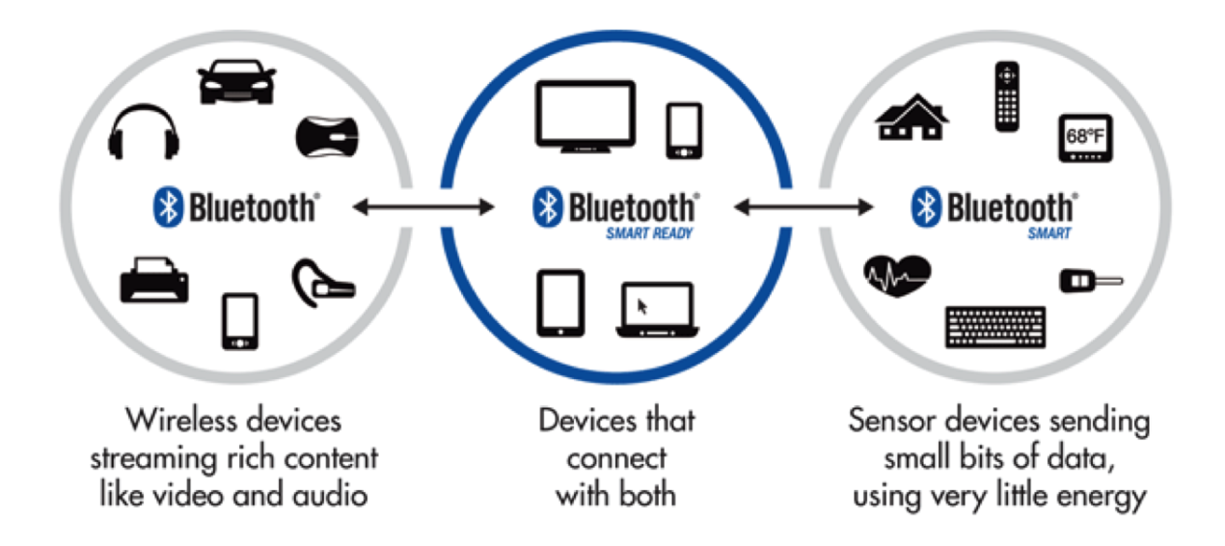
05
개발 내용 및 개발 환경
아두이노
MySQL
BLE(4.1)

Slide 22
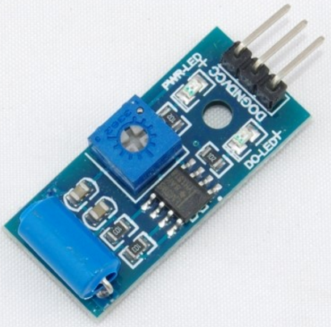


05
개발 내용 및 개발 환경
APACHE
충격 감지 센서
Android Studio

Slide 23
Index
01
02
03
04
05
06
07
08
종합설계개요
관련 연구 및 사례
시스템 수행 시나리오
시스템 구성도
개발 내용 및 개발 환경
업무 분담
종합설계 수행일정
필요기술 및 참고문헌

Slide 24
06
03
업무 분담
 | 장효익 | 김태웅 | 송민지
자료수집 | Android Studio 사용법 | 부품조사 LED사용방법 | 중력센서 사용법 블루투스 연동방법
설계 | 자료설계 | 구조설계 | 구조설계
구현 | 분실방지 시스템 구현 | 날씨정보 받아오기 | 어플리케이션 구현
테스트 | 어플리케이션 작동/제어 테스트 분실방지시스템 작동/제어 테스트 날씨 알림 작동/제어 테스트

Slide 25
Index
01
02
03
04
05
06
07
08
종합설계개요
관련 연구 및 사례
시스템 수행 시나리오
시스템 구성도
개발 내용 및 개발 환경
업무 분담
종합설계 수행일정
필요기술 및 참고문헌

Slide 26
03
07
종합설계 수행 일정
항목 | 추진사항 | 12월 | 1월 | 2월 | 3월 | 4월 | 5월 | 6월 | 7월 | 8월 | 9월
시스템설계 | 시스템 설계
구현 | 구현
시험 및 보완 | 시스템 시험
 | 시스템 보완
문서화 | 졸업작품 논문 작성
산업기술대전 | 산업기술대전 참가

Slide 27
Index
01
02
03
04
05
06
07
08
종합설계개요
관련 연구 및 사례
시스템 수행 시나리오
시스템 구성도
개발 내용 및 개발 환경
업무 분담
종합설계 수행일정
필요기술 및 참고문헌

Slide 28
03
08
필요기술 및 참고문헌
자이로센서 http://terms.naver.com/entry.nhn?docId=
2079904&cid=50305&categoryId=50305
Android Studio 사용방법 https://blog.nave%r.com/hsm9397/221146017584
날씨정보
http://developer.yahoo.com/flash/
Github 주소
https://github.com/Kingsman-kpu
Umbrella – Stand Demo Video
http://www.deviceplus.com/how-tos/raspberrypi-guide/looking-for-useful-raspberry-pi-projects-create-a-smart-umbrella-stand/

Slide 29
THANK YOU
Q&A

